Slide 1
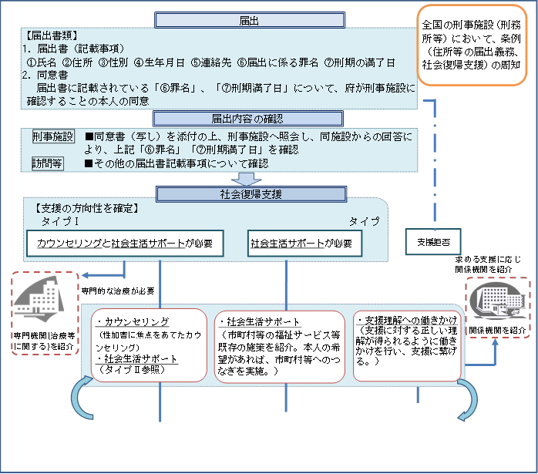
大阪府子どもを性犯罪から守る条例の運用状況について
１． 条例の運用状況
■ 条例の概要 ■
■ 活動実績等 ■
■ 社会復帰支援の運用状況 ■
・ 年度別の社会復帰支援対象者数及び支援回数
・ 年代別・主要罪名別の社会復帰支援対象者数及び支援率
○社会全体で子どもを性犯罪から守ることを基本に、子どもが性犯罪の被害に遭わない、その加害者を生み出さない
社会の実現を目指して、平成24年10月に施行（平成26年10月及び平成29年11月一部改正）
○13歳未満の子どもに対し、不安を与える行為及び威圧する行為等を禁止するとともに、これらの行為の発見者に
通報等の努力義務を規定。
○18歳未満の子どもに性犯罪を行い、刑事施設に服役の上、刑期の満了の日から5年を経過しない者で府の区域
内に住所を定めた者に対して住所等の届出義務を課すとともに、社会復帰に関する相談その他必要な支援を実施。
（フロー）
１．子どもの安全確保に関する啓発活動
民間事業者、府民の協力のもとに、こども１１０番運動の展開や啓発物品の作成・配付、各種媒体を
介した広報啓発などに取り組んでいる。
・ こども１１０番運動、「５つの約束」、子どもの安全見まもり隊
・ 民間事業者とタイアップした防犯ブザーや啓発用クリアファイル等の作成・配付
・ 治安対策課ホームページに性犯罪の専用サイトの開設
タイプⅡ
２．規制を行う行為及び配慮事項
・ 大阪府内での13歳未満に対する声かけ等事案の認知件数 ・ 検挙件数
平成24年10月~平成30年3月
7件（全て第九条第二号関係）
※１ 「声かけ等」とは、性犯罪の前兆事案とみられる声かけ、つきまとい等をいう。
※２ 平成３０年は1月～３月までの件数（暫定値）。
ケース会議 1 必要に応じて開催
2 結果を支援に反映
3 検討事項は、①支援の方向性 ②支援の内容
＜参考＞
（威迫する行為等の禁止）
第九条 何人も、その監督保護者が直ちに危害の発生を防止することができない状態にある十三歳未満の者に対し、社会通念上正当な理由があると認められる場合を除き、次に掲げる行為をしてはならない。
一 いいがかりをつけ、又はすごむこと。
二 身体、衣服等を捕らえ、又はつきまとうこと。
支援率 ４０％
年度 | 平成 24年度 (10～3月) | 平成 25年度 | 平成 26年度 | 平成 27年度 | 平成 28年度 | 平成 29年度 | 合計
届出者数① | 8名 | 21名 | 11名 | 32名 | 24名 | 25名 | 121名
新規支援 対象者数②（累計） | 5(5)名 | 12(17)名 | 5(22)名 | 13(35)名 | 10(45)名 | 4(49)名 | 49名
支援率（②÷①） | 63％ | 57％ | 45％ | 41％ | 42％ | 16％ | 40％
３．住所等の届出状況（平成24年10月～平成30年3月）
① 年度別の届出者数
※比率は小終点以下を四捨五入（以下、同じ）
② 年代別・主要罪名別の届出者数
年度 | 平成 24年度 (10～3月) | 平成 25年度 | 平成 26年度 | 平成 27年度 | 平成 28年度 | 平成 29年度 | 合計
人数 | 8名 | 21名 | 11名 | 32名 | 24名 | 25名 | 121名
比率 | 7％ | 17％ | 9％ | 26％ | 20％ | 21％ | 100％
※「年度別支援対象者数」とは、当該年度中に社会復帰支援を受けた人数を示す。
罪種 | 強制 わいせつ | 強姦 | 集団強姦 | 強盗強姦 | 略取誘拐 | 児童 ポルノ | 合計
20代 対象者数/届出者数 支援率 | 7名/12名 | 0名/3名 | 0名/1名 | 0名/1名 |  | 1名/1名 | 8名/18名
 | 58％ | 0％ | 0％ | 0％ |  | 100％ | 44％
30代 対象者数/届出者数 支援率 | 9名/20名 | 2名/6名 |  | 0名/2名 | 2名/2名 | 1名/5名 | 14名/35名
 | 45％ | 33％ |  | 0％ | 100％ | 20％ | 40％
40代 対象者数/届出者数 支援率 | 9名/19名 | 4名/11名 | 0名/1名 |  | 0名/1名 | 2名/5名 | 15名/37名
 | 47％ | 40％ | 0％ |  | 0％ | 50％ | 41％
50代 対象者数/届出者巣 支援率 | 5名/12名 | 2名/8名 |  |  | 1名/1名 |  | 8名/21名
 | 42％ | 25％ |  |  | 100％ |  | 38％
60代 対象者数/届出者数 支援率 | 2名/4名 |  |  |  |  | 2名/3名 | 4名/7名
 | 50％ |  |  |  |  | 67％ | 57％
70代 対象者数/届出者数 支援率 | 0名/3名 |  |  |  |  |  | 0名/3名
 | 0％ |  |  |  |  |  | 0％
対象者数/届出者数 支援率 | 32名/70名 | 8名/28名 | 0名/2名 | 0名/3名 | 3名/4名 | 6名/14名 | 49名/121名
 | 46％ | 29％ | 0％ | 0％ | 75％ | 43％ | 40％
主要 罪名 年代 | 強制 わいせつ | 強姦 | 集団強姦 | 強盗強姦 | 略取誘拐 | 児童 ポルノ | 合計（比率）
20代 | 12名 | 3名 | 1名 | 1名 |  | 1名 | 18名（15%)
30代 | 20名 | 6名 |  | 2名 | 2名 | 5名 | 35名(29%)
40代 | 19名 | 11名 | 1名 |  | 1名 | 5名 | 37名(31%)
50代 | 12名 | 8名 |  |  | 1名 |  | 21名(17%)
60代 | 4名 |  |  |  |  | 3名 | 7名( 6%)
70代 | 3名 |  |  |  |  |  | 3名( 2%)
人数 | 70名 | 28名 | 2名 | 3名 | 4名 | 14名 | 121名
比率 | 58％ | 23％ | 2％ | 2％ | 3％ | 12％ | 100％
※社会復帰支援を受けた４９名の年代別の割合を示す。

Slide 2
大阪府子どもを性犯罪から守る条例の運用状況について
２．社会復帰支援の効果にかかる考察
１．インタビュー調査の結果から見た支援の効果
■ 届出率について ■
６３％（推計）
⇒ 支援を受けた対象者にインタビュー調査を行い、受援前と受援後のイメージの変化や、支援を受けて役に立った点など
から、社会復帰支援の効果について明らかにしたもの。（協力を得られた対象者9名に対し、インタビューを実施）
 | 仮出所者 | 満期出所者 | 合計
法務省で把握した人数※ | ８名 | １１名 | １９名
大阪府に届出した人数 | ５名 | ７名 | １２名
合計 | ６３％ | ６４％ | ６３％
法務省（大阪刑務所、滋賀刑務所、加古川刑務所、大阪保護観察所、大阪保護観察所堺支部）の協力により提供された、平成30年1月1日から平成30年6月30日の期間内に刑期満了となった者で、かつ、条例第12条第1項に規定する住所等の届出義務を有する見込み者数から、届出率を調査したもの。
「最初にこの支援の制度を知ったのは？」（９名回答）
刑務所（８名）
更生施設（１名）
「最初に知った時、どんなイメージでしたか？」（9名回答）
※ 出所時等の帰住地を「大阪府」と申告した人数
９名全員がマイナスイメージをもっていた
■ 社会復帰支援に来ない理由 ■
「義務」（７名） 「理不尽」（５名） 「歯止めになる」などメリットを感じるところもあった（２名）
理由 | 人数
1. 仕事などで忙しい | 24名
2. 社会復帰支援制度に否定的（※） | 16名
3. 相談するほど困っていない | 14名
4. 相談できる人（機関）がある | 7名
5. 不明 | 6名
6. 届出後すぐ府外に転居 | 3名
7. 疾病のため外出困難 | 2名
合計件数 | 72名
・ 各人の事情（仕事など）により、支援（面接によるカウンセリン
グ）を受ける余裕がない。
・ 支援制度について誤解や偏見があり、警戒している
・ 支援の必要性を感じていない、もしくは、困り事に気づいていない。
・ 支援の必要性を感じているが、相談できる相手がいる。
「どうして受けようと思いましたか？」（９名中５名。４名は動機について語らず。）※重複回答あり。
再犯の不安があり、
歯止めになると思った（２名）
義務
（２名）
生活状況を
相談したかった
（２名）
犯罪に関係のない人と
つながりを持ちたかった
（１名）
アドバイスがほしかった
（１名）
「受けてみてどうでした？」（９名回答）※重複回答あり。
９名全員がプラスイメージに変わった
自由で気楽に話せる（４名） 自分のためになる（２名）
同じ目線で関わってくれる（２名） 個別対応でよい（１名）
アドバイスをもらえ安心できる（２名）
※ 社会復帰支援制度に否定的
『カウンセリングに効果があると思えない。』『行政が信用できない。』などの偏見・誤解など
期待はずれのところもある（２名）
グループワークでない（１名）
経済支援ではない（１名）
「支援は役に立ちましたか？」
（９名回答）
「どんなところが役に立っていますか？」（９名回答）※重複回答あり
■ 制度の周知 ■
対象者からの確実な届出の履行
⇒制度について、誤った認識を持っていた対象者がいた。届出は支援につなげるためのものであり、的確・
適切な制度教示について、今後も刑事施設等に協力を求め、届出率の向上に努めていく。
■ 効果的な支援の実施 ■
仕事など理由があって支援を受けられない者等への対応の検討
⇒ 「電話」や「メール」によるカウンセリングなど、各人の事情に応じた社会復帰支援の実施を検討し、支
援率の向上に努めていく。
また、対象者と接する機会の多い家族等による支えも重要なことから、希望する家族等へのアドバイス
の実施のほか、支援期間満了者の性衝動が起きた際のフォローアップについても検討していく。
■ 国からの情報提供 ■
再犯防止の実効性を高めるため、対象者に関する情報の提供について、引き続き国と協議していく。
役に立った
対人関係のトラブルの助言をもらえて解消できた（７名）
３．社会復帰支援制度の今後の課題
再犯しない歯止めになった（６名）
仕事や収入、福祉などの助言をもらえて解決できた（６名）
社会復帰支援は再犯の抑制効果が認められると言えるが、今回の条例施行後の運用
状況とりまとめにより明らかとなった次の課題について、今後改善に取り組んでいき、社会
復帰支援制度をより効果的・発展的に運用できるよう努めていく。
悩みや愚痴を話せて、気分が晴れた（６名）
「５年間の支援期間について、どう思いますか？」（９名回答）
５年以上に
してほしい
（５名）
５年でちょうど
いいと思う
（３名）
３年ぐらいが
いいと思う
（１名）
なお、９名全員が支援期間経過後も必要な時に支援を受けられるようにしてほしいと希望。
２．事件の動機、背景から見た支援の効果
⇒ 事件を起こした動機や背景などから、社会復帰支援の効果について明らかにしたもの。（インタビュー調査に協力を得ら
れた対象者9名全員の共通点をまとめた）
ストレス・トラウマ
暴力的な性の空想などで、ストレスを紛らわす
現実と空想の区別がつかなくなる
性加害に及んで
みたくなる
誰にも相談できず、
歯止めがきかない状況
気づきがあった
（５名）
話しづらかった
（３名）
※1名はプログラムについて語らず。
偏見なく対等に関わってくれる
性に関することや事件のことも安心して話せる
悩みを吐き出せ、アドバイスをもらえる
再犯防止に
役立っている
孤立
別れ
社会復帰支援
事件
性犯罪者処遇
プログラム
職場不適応
失恋
挫折
性被害
いじめ被害
ハラスメント被害
事件前
服役
満期出所後

